Slide 1
PIMP
Plateforme de Product Information Management
Projet dev4pimp25
Philippe Sam EFTEKHARI - Anass IMLI
Encadrant : BM. Bui-Xuan - Juin 2026
Notes:
Bonjour, nous allons vous présenter notre projet PIMP, une plateforme de Product Information Management. L’objectif est de centraliser les données produits dans un référentiel unique, puis de les enrichir, les contrôler et les diffuser vers différents canaux comme l’e-commerce, les marketplaces ou les applications mobiles. Le projet a été réalisé par Philippe Sam EFTEKHARI et Anass IMLI.

Slide 2
SOMMAIRE
Deroule de la presentation
1
Introduction
5 min
Equipe, objectif, technologies, planning
2
Demonstration
2-3 min
Ingestion IA, fonctionnalites, utilisateurs
3
Partie technique
10-15 min
Architecture, extraction IA, backend, tests
01
Notes:
La présentation est organisée en trois parties. D’abord, une introduction avec l’équipe, l’objectif, les technologies et la gestion de projet. Ensuite, une partie démonstration où l’on présente l’ingestion IA, les fonctionnalités et les utilisateurs. Enfin, une partie technique avec l’architecture, l’extraction IA, le backend et les tests.

Slide 3
INTRODUCTION
Equipe & objectif
L'equipe
Objectif
Philippe Sam EFTEKHARI
Backend, modèle de données, IA de vision
Anass IMLI
Frontend, design, diffusion
Une plateforme PIM avec une porte d'entree intelligente : l'ingestion d'etiquette par IA de vision, puis un referentiel unique enrichi et diffuse vers tous les canaux.
Ingestion par IA de vision
Referentiel unique + multilingue
Gouvernance par workflow & roles
Diffusion omnicanale
02
Notes:
Sur ce projet, Anass s’est principalement occupé du frontend, du design et de la diffusion, tandis que je me suis concentré sur le backend, le modèle de données et l’intégration de l’IA de vision. L’objectif était de créer une plateforme PIM, c’est-à-dire un outil qui centralise toutes les informations produits : nom, description, images, attributs, traductions ou encore données techniques. Le point fort de notre solution est l’entrée intelligente de la donnée : au lieu de remplir entièrement une fiche produit à la main, l’utilisateur peut déposer une photo d’étiquette, et l’IA extrait automatiquement les informations importantes. Ensuite, la donnée est vérifiée, enrichie, validée, puis diffusée vers plusieurs canaux.

Slide 4
INTRODUCTION
Choix technologiques justifies
Besoin | Choix | Alternatives | Justification
Backend | FastAPI | Django / Express | Async, Pydantic, doc OpenAPI auto
Frontend | React 18 + Vite | Angular / Vue | Composants, build instantane, SPA
Donnees | SQLAlchemy | MongoDB | Relationnel, SQLite->PostgreSQL
Extraction | IA vision (Gemini) | OCR Tesseract | Lit les vraies etiquettes, JSON direct
Auth | JWT | Sessions / OAuth2 | Sans etat, adapte API + SPA
03

Slide 5
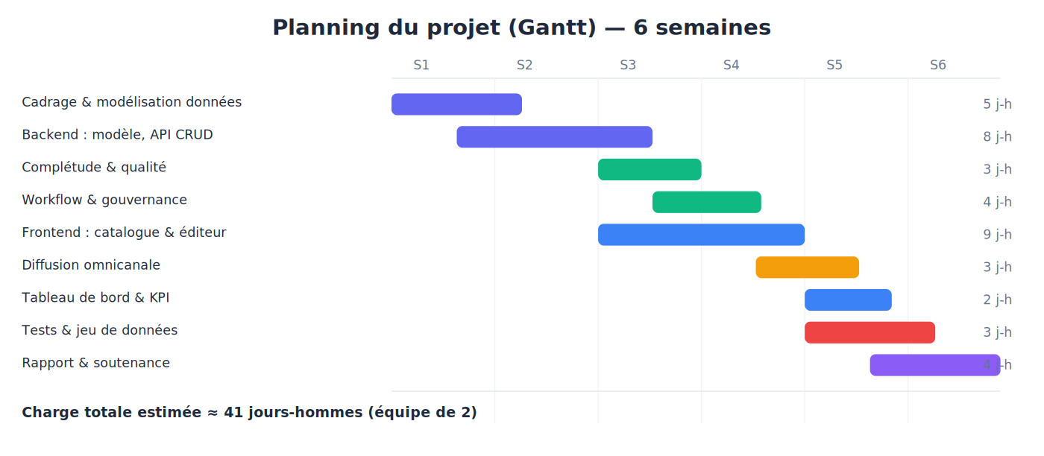
INTRODUCTION
Gestion de projet & charge
Approche iterative sur 6 semaines . charge estimee ~41 jours-hommes (equipe de 2)
04

Slide 6
DEMONSTRATION
Fonctionnalite phare : ingestion par IA de vision
1. Depot
Glisser-deposer la photo d'une etiquette (JPG/PNG)
2. Lecture IA
Gemini lit l'image et renvoie un JSON structure
3. Revue humaine
On verifie/corrige la fiche (human-in-the-loop)
4. Upsert EAN
Enregistrement : mise a jour si l'EAN existe
Pourquoi l'IA de vision et pas un OCR : les vraies etiquettes (bouteilles courbees, logos, photos) ne sont pas lisibles ligne a ligne.
05
Notes:
la fonctionnalité centrale de notre projet : l’ingestion d’étiquette par IA de vision. Le fournisseur dépose une image d’étiquette, par exemple au format JPG ou PNG. Ensuite, Gemini analyse l’image et renvoie les informations sous forme de JSON structuré : nom du produit, marque, EAN, catégorie, contenance, pays d’origine ou composition. Mais la fiche n’est pas enregistrée automatiquement : on garde une étape de revue humaine. L’utilisateur vérifie les champs, corrige si besoin, puis valide. Enfin, on fait un upsert sur le code EAN : si le produit existe déjà, on met à jour sa fiche ; sinon, on crée un nouveau produit. On a choisi une IA de vision plutôt qu’un OCR classique, parce que les vraies étiquettes peuvent être courbées, floues, inclinées ou contenir des logos et des mises en page difficiles à lire ligne par ligne.

Slide 7
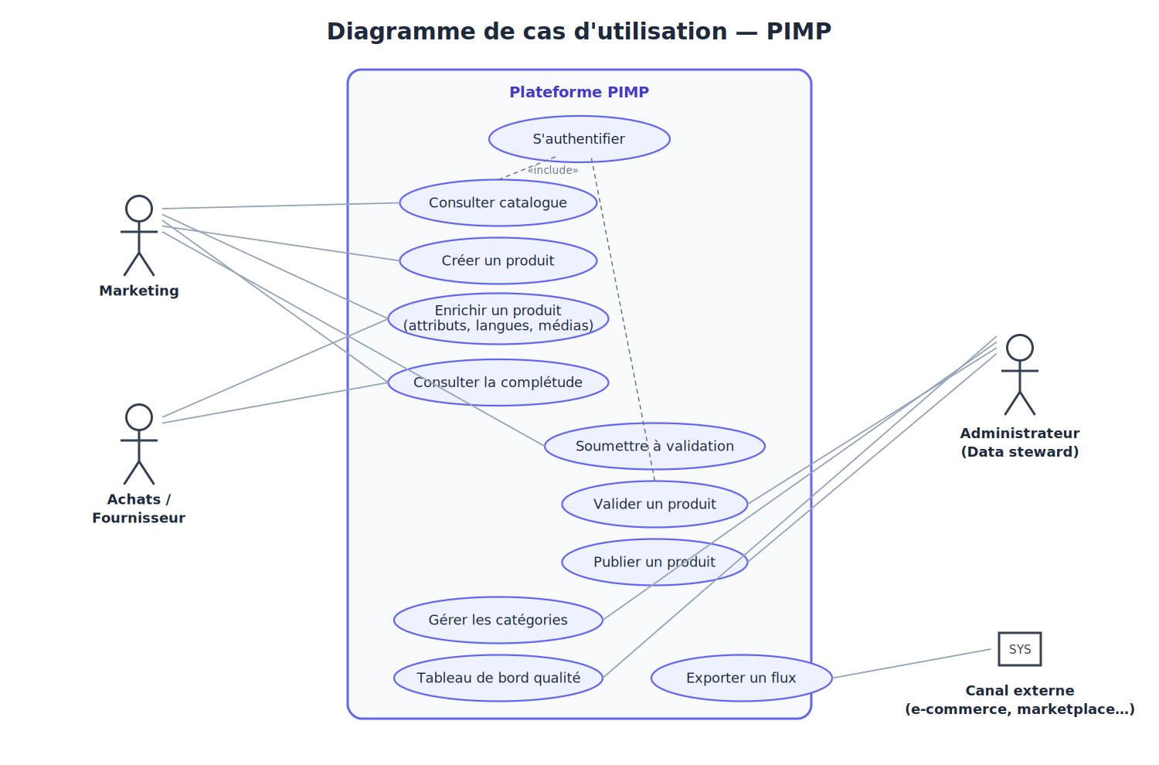
DEMONSTRATION
Acteurs & cas d'utilisation
4 roles (admin, marketing, achats, fournisseur) + canal externe, validation/publication reservées à l'admin
06

Slide 8
DEMONSTRATION
Parcours & fonctionnalites
1
Ingestion
Etiquette -> extraction IA -> fiche
2
Catalogue
Recherche, filtres, pagination (~610)
3
Fiche produit
Attributs FR/EN, medias, completude
4
Workflow
Soumettre -> valider -> publier
5
Diffusion
Flux adaptes par canal
07

Slide 9
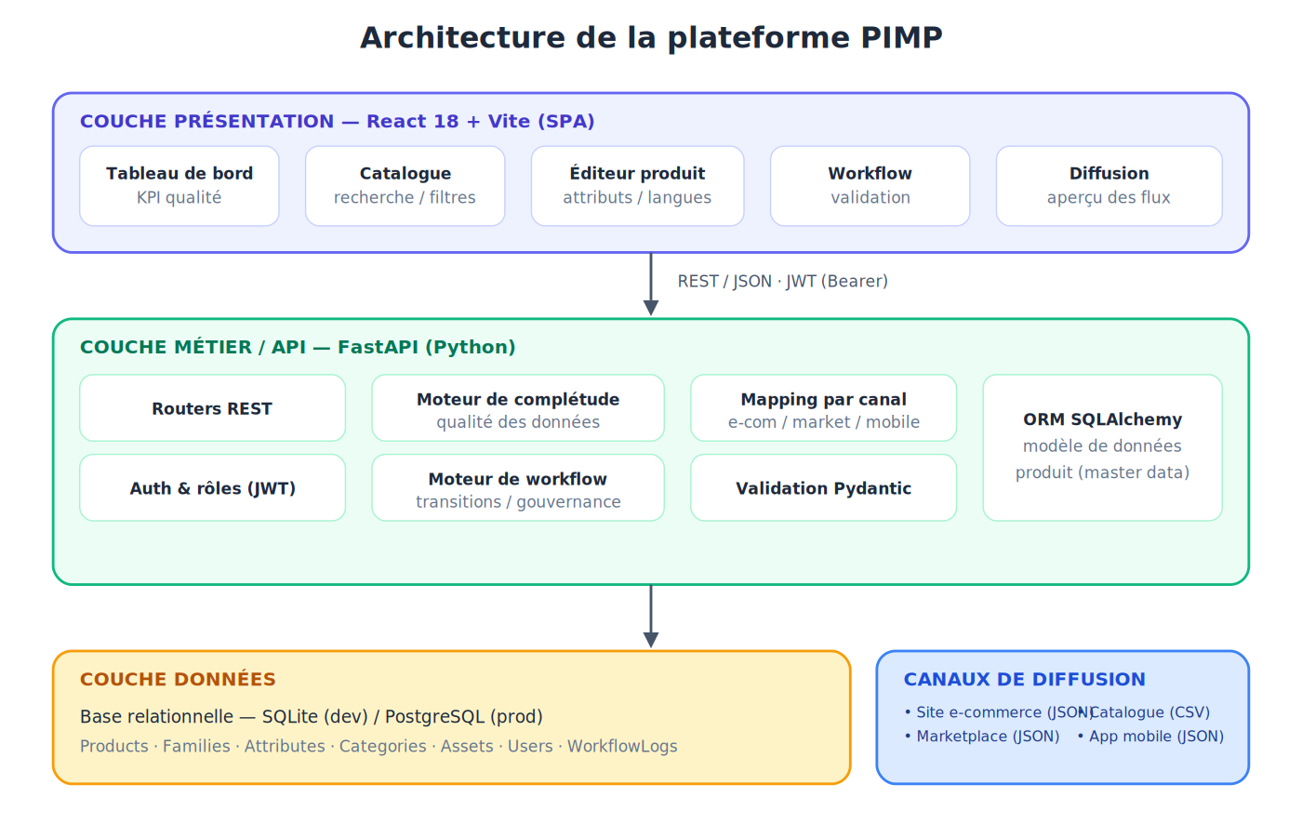
TECHNIQUE
Architecture trois tiers
Presentation (React) . Metier (FastAPI + IA de vision) . Donnees (SQLAlchemy) - couplage faible par API REST/JWT
08
Notes:
On a une architecture en trois couches. D’abord, la couche présentation avec React, qui correspond à l’interface utilisateur. Ensuite, la couche métier avec FastAPI, qui contient la logique principale : ingestion IA, règles de complétude, workflow, authentification et diffusion. Enfin, la couche données avec SQLAlchemy, qui permet de gérer le modèle relationnel et la base de données. L’intérêt de cette architecture est de séparer clairement les responsabilités : le frontend affiche et interagit avec l’utilisateur, le backend applique les règles métier, et la base stocke les données produits.

Slide 10
TECHNIQUE
Extraction par IA de vision (Gemini)
Principe
Sortie structuree (exemple reel)
Image encodee en base64 cote serveur
Prompt strict -> reponse imposee en JSON
Cle API dans .env, jamais exposee au front
IA remplacable sans toucher au reste
{
"nom_produit": "Mont Roucous",
"marque": "Mont Roucous",
"ean": "3257971080112",
"categorie": "Eau",
"contenance": "1,5 L",
"pays_origine": "France",
"composition": [
{"libelle":"Calcium","valeur":"1,20 mg/l"}
]
}
09
Notes:
Ici, on détaille le fonctionnement de l’extraction IA côté serveur. Quand l’utilisateur envoie une étiquette, l’image est traitée côté backend, puis encodée avant d’être envoyée au modèle Gemini. On utilise un prompt strict pour forcer le modèle à répondre dans un format précis, uniquement en JSON. Cela permet d’obtenir directement une sortie exploitable par l’application, avec des champs comme le nom du produit, la marque, l’EAN, la catégorie ou la composition. La clé API est stockée côté serveur dans un fichier .env, donc elle n’est jamais exposée au frontend. Autre avantage : l’IA est isolée dans un service dédié. Donc si demain on veut remplacer Gemini par un autre modèle, on peut le faire sans modifier toute l’architecture.

Slide 11
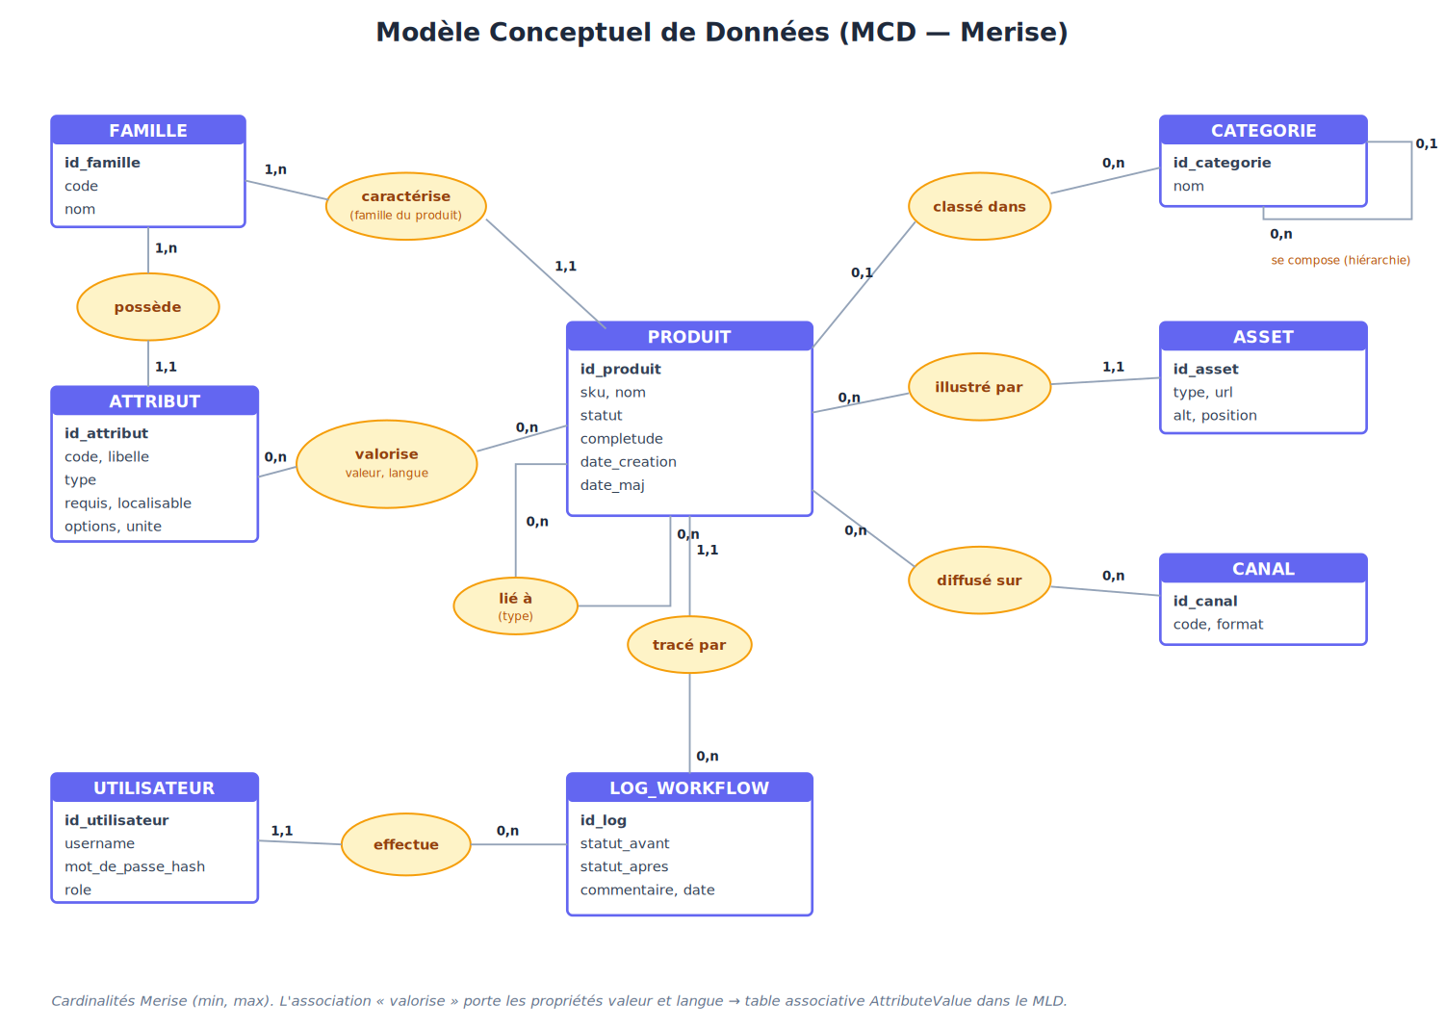
TECHNIQUE
Modele de donnees (MCD Merise)
Produit au centre . attributs dynamiques par famille . valeur + langue (multilingue natif) . EAN = cle anti-doublon
10
Notes:
Sur le modèle de données, le produit est l’entité centrale. Chaque produit est rattaché à une famille, et cette famille définit les attributs attendus. Par exemple, une boisson peut avoir une contenance, une composition ou un pays d’origine, alors qu’un autre type de produit peut avoir d’autres attributs. C’est pour ça qu’on a choisi un modèle avec des attributs dynamiques, plutôt qu’un modèle figé avec une colonne pour chaque champ possible. Les valeurs d’attributs peuvent aussi être associées à une langue, ce qui permet de gérer le multilingue naturellement, par exemple français et anglais. Enfin, le code EAN sert de clé anti-doublon lors de l’ingestion : si une étiquette déjà connue est réimportée, on met à jour le produit existant au lieu d’en créer un deuxième.

Slide 12
TECHNIQUE
Backend & API REST
Organisation du code
Endpoints principaux
models.py / schemas.py (ORM + Pydantic)
auth.py - JWT & roles (RBAC)
services/extraction.py - IA de vision
completeness.py - qualite
routers/ - un par domaine (dont ingest)
POST /ingest/extract (IA de vision)
POST /ingest/save (upsert EAN)
GET /products (filtres + pagination)
GET /products/{id}/completeness
POST /products/{id}/transition
POST /channels/{id}/publish
GET /dashboard
11
Notes:
On a séparé le code par responsabilité : les modèles SQLAlchemy pour représenter les données, les schémas Pydantic pour valider les entrées et sorties, l’authentification JWT pour gérer les rôles, puis des services dédiés comme l’extraction IA ou la complétude. Les routers permettent de séparer les grands domaines fonctionnels : ingestion, produits, workflow, canaux et dashboard. Les endpoints principaux couvrent tout le cycle de vie du produit. /ingest/extract extrait les données depuis l’étiquette, /ingest/save sauvegarde après validation humaine, /products permet de consulter le catalogue, /completeness calcule la qualité de la fiche, /transition gère le workflow, et /publish permet la diffusion vers un canal. L’objectif était d’avoir une API claire, modulaire et facilement extensible.

Slide 13
TECHNIQUE
Workflow, qualite & gouvernance
Brouillon
>
En revue
>
Valide
>
Publie
Completude = % attributs requis + image ; liste des champs manquants
v
Soumission refusee si completude < 60 %
v
Seul l'admin valide/publie, chaque transition est historisee
v
12

Slide 14
TECHNIQUE
Phase de test (pytest)
12
5
~610
60 %
tests verts
domaines
produits
seuil gouvernance
Famille de tests | Scenario | Statut
Authentification | login OK / mauvais mot de passe | OK
Ingestion / upsert | extraction + enregistrement sans doublon | OK
Completude | champs manquants, montee a 100 % | OK
Workflow / droits | refus < 60 %, validation admin only | OK
Diffusion | publication + export canal | OK
13
Notes:
On a 12 tests verts, répartis sur 5 grands domaines. On teste d’abord l’authentification, avec un login valide et un mauvais mot de passe. Ensuite, on teste l’ingestion et l’upsert, pour vérifier qu’un produit avec le même EAN n’est pas dupliqué. On teste aussi la complétude, notamment la détection des champs manquants et la montée du score jusqu’à 100 %. Le workflow est également testé : par exemple, un produit avec moins de 60 % de complétude ne peut pas être soumis, et seul l’admin peut valider. Enfin, on teste la diffusion, pour vérifier que la publication et l’export par canal fonctionnent correctement.

Slide 15
Conclusion & perspectives
PIMP demontre les fonctions essentielles d'un PIM : ingestion par IA de vision, referentiel unique, enrichissement multilingue, qualite, gouvernance par workflow, diffusion omnicanale.
Perspectives
Extraction par lot, import/export en masse
Connecteurs ERP / e-commerce, syndication temps reel
Merci - Questions & demonstration
Projet dev4pimp25 - PIMP - Philippe Sam EFTEKHARI . Anass IMLI
Notes:
Pour conclure, PIMP démontre les fonctions essentielles d’un PIM : ingestion intelligente par IA de vision, référentiel unique, enrichissement multilingue, contrôle qualité, gouvernance par workflow et diffusion omnicanale. Le projet reste sur un périmètre maîtrisé, mais l’architecture permet déjà plusieurs évolutions réalistes. On pourrait ajouter l’extraction par lot de plusieurs étiquettes, l’import/export massif, des connecteurs ERP ou e-commerce, ou encore une syndication temps réel vers les canaux de vente. Merci pour votre attention, et nous allons faire la démonstration de la plateforme.

